Slide 1

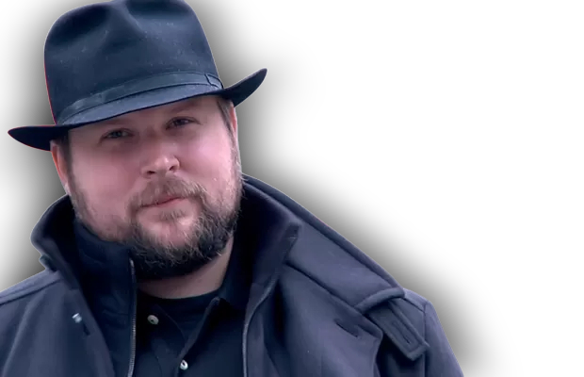
Science Craft
Por: kaio rodrigues

Slide 2
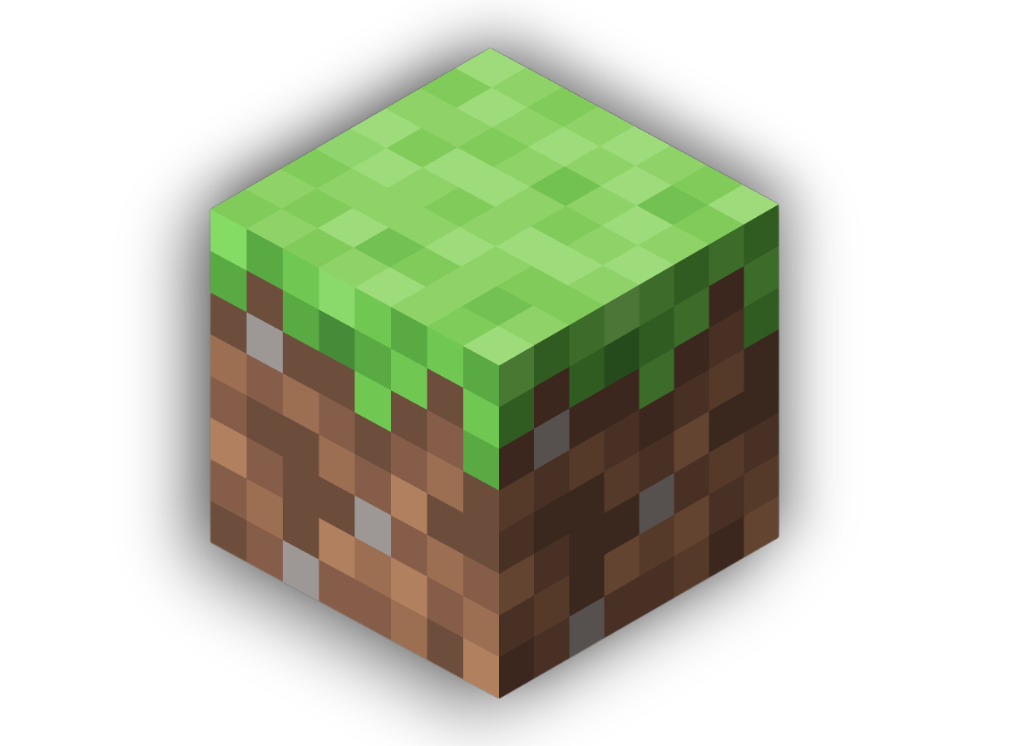
ScienceCraft
Minecraft foi idealizado em 2009 pelo desenvolvedor sueco Markus Alexej Persson, amplamente conhecido como Notch. O projeto surgiu inicialmente como uma experiência independente. Desenvolvido integralmente em Java, o jogo teve seu primeiro protótipo funcional criado em poucos dias e rapidamente ganhou tração devido à natureza aberta de seu desenvolvimento.
Por: kaio rodrigues

Slide 3
ScienceCraft surge como uma iniciativa inovadora cujo propósito é fortalecer a relação entre desenvolvedores, criadores de conteúdo e usuários, enfatizando a relevância da colaboração comunitária no desenvolvimento de soluções digitais. A plataforma é concebida como um ambiente que integra conhecimento técnico, participação social e evolução contínua, reunindo ferramentas voltadas para otimização de servidores, configuração de MODPACKS, hospedagem, boas práticas de desenvolvimento e suporte estruturado para novos criadores.
ScienceCraft
Por: kaio rodrigues

Slide 4
ScienceCraft
SOBRE
QUANDO
DIFICULDADE
GRATIDÃO
QUANDO
Por: kaio rodrigues

Slide 5
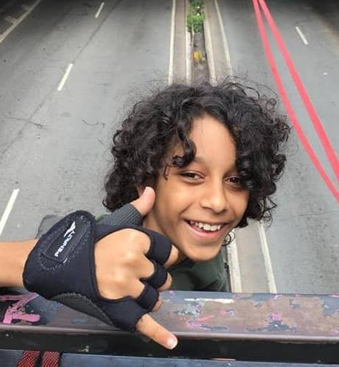
ScienceCraft
QUANDO
DIFICULDADE
GRATIDÃO
SOBRE
QUANDO
Por: kaio rodrigues
Foto de 2015

Slide 6
ScienceCraft
SOBRE
QUANDO
DIFICULDADE
GRATIDÃO
QUANDO
Meus Valores:
Resiliência
Fidelidade aos meus vieses
Principal hobbie
Maior esforço
Por: kaio rodrigues

Slide 7
ScienceCraft
SOBRE
Superação
DIFICULDADE
GRATIDÃO
QUANDO
Superação:
“Todas as vezes em que me convenço de somente por estar aprendendo oque gosto...Estou no caminho certo.”
Por: kaio rodrigues

Slide 8
ScienceCraft
Superação
DIFICULDADE
GRATIDÃO
SOBRE
QUANDO
Dificuldades:
Lidar com a API
Tempo
Entregáveis das matérias
Ter uma boa noite de sono
Por: kaio rodrigues

Slide 9
ScienceCraft
Superação
DIFICULDADE
SOBRE
GRATIDÃO
QUANDO
Turma 1CCOK
Minha família
Monitores(Lucas, Fernando, Kaori)
Por: kaio rodrigues

Slide 10
ScienceCraft
Por: kaio rodrigues

